Slide 1
Arnolds boys gym

Slide 2
Komponentit
Asiakastietokanta
Ryhmäliikuntatuntien hallinta
Kulunvalvonta
Asiakkuuksien hallinta

Slide 3
Asiakastietokanta
Mahdollisuus lisätä uusia asiakkaita
Tiedot tietokannassa kryptattuna
Sisältää tiedot asiakkaasta, yhteystiedoista sekä asiakkuudesta
Yhteydessä kulunvalvontaan

Slide 4
Kulunvalvonta
Kulkutunnisteet asiakkailla ja henkilökunnalla
Tunniste mahdollistaa salille pääsyn sekä tuntien varaamisen
Liikuntamuodon valinta
Pystytään seuraamaan kortin ”lainaamista”

Slide 5
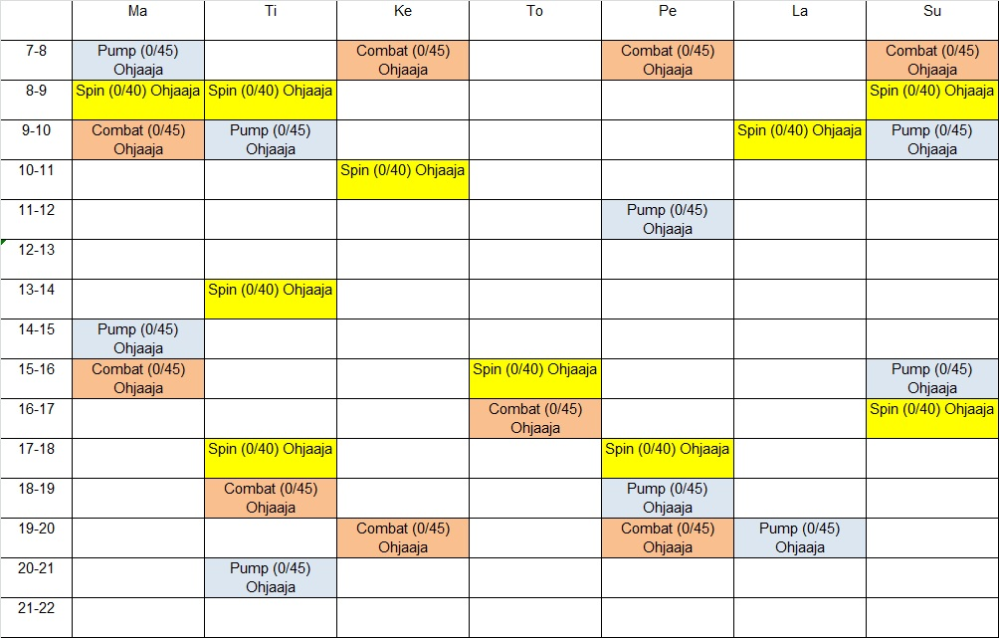
Ryhmäliikuntatuntien varaus

Slide 6
Miksi?
Helppokäyttöinen sekä asiakkaalle että työntekijälle
Parantaa tietoturvallisuutta
Helpottaa kävijöiden seuraamista (pummi)
Nopeuttaa asiakkuuksien lisäämistä
Tuo joustavuutta asiakkaille

